Slide 1

Introducció a les bases de dades
FITXERS, BASES DE DADES I SGBD
EL MODEL CONCEPTUAL
OBJECTE, ENTITAT I ATRIBUTS

Slide 2
Per on comencem?
Què són els fitxers??

Slide 3
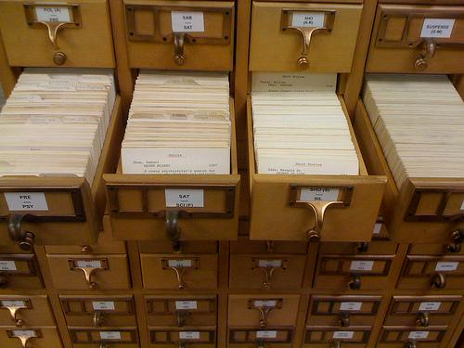
Fitxers
Físicament, podem pensar en això:

Slide 4
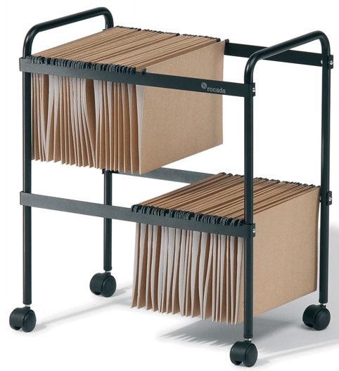
Fitxers
Quan la informació creixia, també creixien els arxivadors, de manera que podem tenir carpetes i subcarpetes:

Slide 5
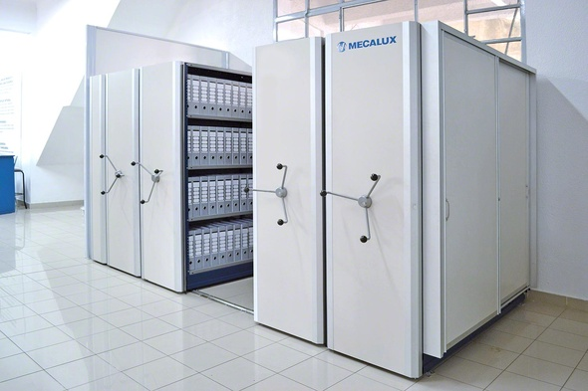
Fitxers
Però ja podeu imaginar que arriba un moment en què aquest model és inviable.

Slide 6
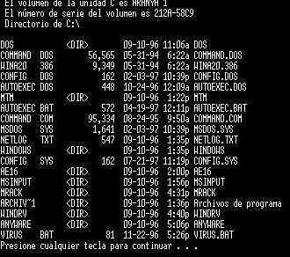
Fitxers
La informàtica va copiar aquest sistema i va construir fitxers com a un sistema de carpetes i subcarpetes, fixant-se en el model físic

Slide 7
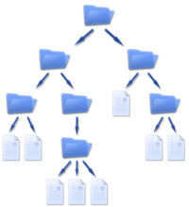

Fitxers
De fet, els sistemes d’arxius dels sistemes operatius, tenen aquest esquema:

Slide 8
Inconvenients dels fitxers
A més a més del volum de dades, aquest sistema basat en fitxers per mantenir la informació té diversos inconvenients:
Redundància de dades
Aïllament de les dades
Problemes d’integritat
Problemes de seguretat
Accessos concurrents

Slide 9
Redundància de dades
Sovint, dins d’una organització, diferents programadors de diversos departaments creen fitxers i aplicacions durant períodes de temps llargs.
Això pot portar a redundància de dades, una situació que succeeix quan una determinada dada s’ha de modificar a diversos llocs.
Aquesta pràctica pot conduir a alguns problemes com ara:
Inconsistència en el format de la dada.
Que la mateixa informació estigui present a diversos llocs (fitxers), cosa que malgasta espai d’emmagatzematge i duplica esforços.
Inconsistència de dades, una situació en què diverses còpies de la mateixa dada estan en conflicte.

Slide 10
Aïllament de les dades
Com els canvis fets per una operació són visibles a altres usuaris i sistemes concurrents.
Aquest problema es dóna en situació de concurrència.
Això és un problema perquè:
És difícil per a noves aplicacions obtenir les dades apropiades que poden estar guardades en diversos fitxers.

Slide 11
Problemes d’integritat
Un altre dels desavantatges dels sistemes basats en fitxers és la integritat de les dades.
Es refereix al manteniment i la garantia que les dades del sistema són correctes i consistents.
Alguns factors a considerar quan d’adreça aquesta problemàtica són:
Els valors de les dades han de satisfer certes restriccions de consistència que estan especificades en les aplicacions.
És difícil fer canvis a les aplicacions per tal de forçar el compliment de noves restriccions.

Slide 12
Problemes de seguretat
La seguretat pot ésser un problema en l’aproximació basada en fitxers perquè:
Hi ha restriccions relacionades als privilegis d’accés.
Nous requeriments de les aplicacions s’afegeixen al sistema cosa que dificulta imposar restriccions.

Slide 13
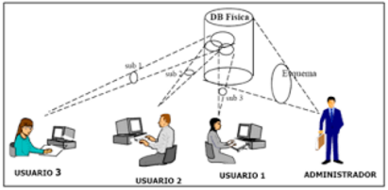
Accessos concurrents
La concurrència és l’habilitat del sistema de permetre que múltiples usuaris accedeixin a les mateixes dades sense que es doni un efecte advers al processament de transaccions.
Un sistema basat en fitxers ha de gestionar, o evitar, la concurrència a través de les aplicacions. Típicament, en un sistema basat en fitxers, quan una aplicació obre un fitxer, aquest fitxer es bloqueja. Això significa que ningú més té accés a aquest fitxer al mateix temps.

Slide 14
Accessos concurrents
En sistemes de bases de dades, la concurrència es gestiona, permetent així que múltiples usuaris accedeixin al mateix registre.
Aquesta és una diferència important entre sistemes basats en fitxers i en bases de dades.

Slide 15
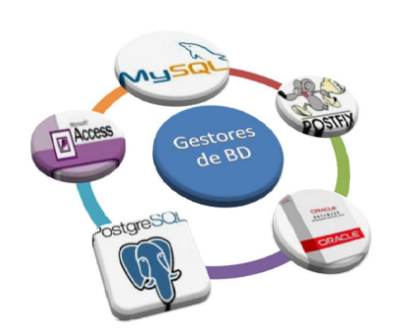
Fitxers vs Base de dades
A més a més de tots els inconvenients que hem enumerat, els fitxers es van quedar “curts”.
De seguida, el volum d’informació que es va voler guardar i les necessitats de fer recerques efectives van esdevenir en l’aparició dels Sistemes Gestors de Bases de Dades.

Slide 16
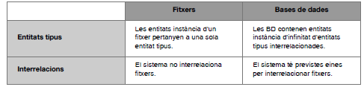
Les base de dades i els fitxers
Per què van aparèixer les bases de dades?
Perquè resolien molts dels problemes que plantejaven els fitxers:

Slide 17
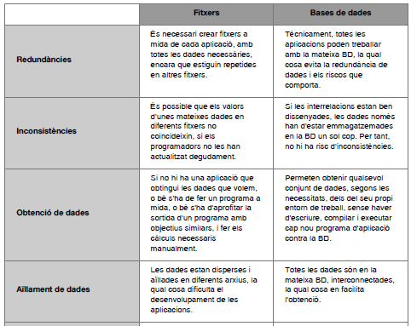

Slide 18
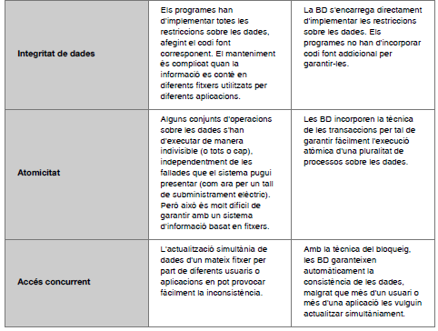

Slide 19
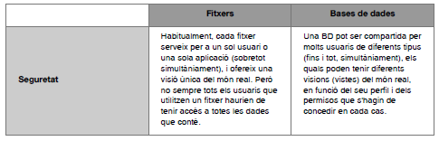
Les base de dades i els fitxers

Slide 20
Fitxers i BBDD
Tots utilitzem les BBDD en un format o un altre. (document, fulls,...)
Els fitxers són totalment plans, és a dir, necessito guardar totes les dades sense poder relacionar una amb altres.
Exemple cotxes:
Imaginem que tenim un taller mecànic. Volem guardar:
- Cotxes
- Clients/usuaris
- Stock de recanvis.

Slide 21
Dada
I què és una dada? és una representació d’un objecte o concepte.
Les dades esdevenen informació útil qual els donem un sentit, és a dir, quan les hem processat de tal manera que ens proporcionen coneixement.
Les dades es poden emmagatzemar de múltiples formes:
Arxivadors,
Fulls de càlculs
Carpetes
Llibres de comptabilitat
Llistes

Slide 22
BD i SGBD
Hem de diferenciar el que és:
- Base de dades
- Sistema Gestor de bases de dades (SGBD)

Slide 23

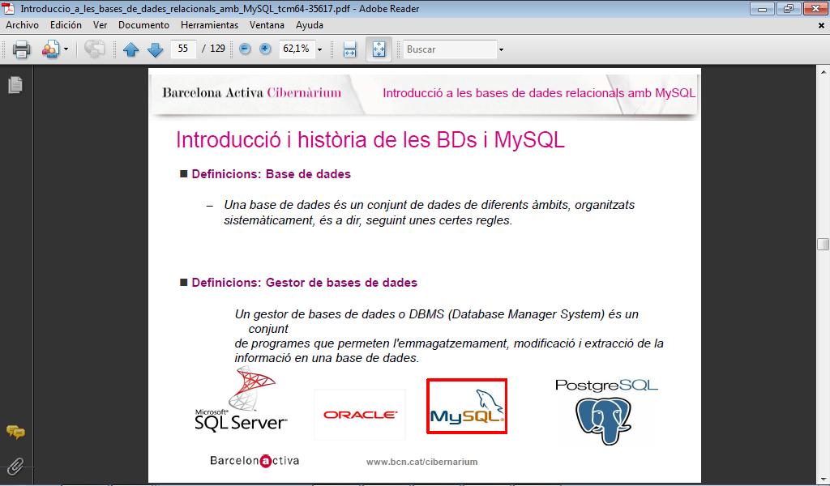
BD i SGBD
Base de dades: és un conjunt de dades de diferents àmbits, organitzats sistemàticament, és a dir, seguint unes certes regles.
Sistema Gestor de Base de Dades (SGBD) o Database Manager System (DBMS) és un conjunt de programes que permeten emmagatzemar i extreure la informació d’una base de dades
DB-Engines - rànking actual utilització DBMS

Slide 24
Beneficies d’una BD
Organitzar i reorganitzar la informació de manera flexible.
Emmagatzemar grans quantitats d’informació
Obtenir i modificar dades més ràpid
Imprimir i distribuir la informació en diferents formats
Estalviar temps i treball

Slide 25
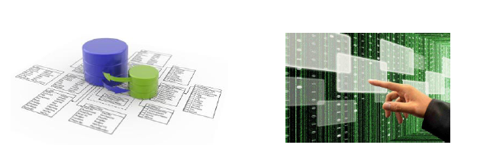
Exemples de BBDD
Actualment trobem bases de dades en molts àmbits:
Sistema de nòmines d’una empresa
Reserves hoteleres, companyies aèries
Sistema d’organització d’hospitals, biblioteques, jutjats
Sistema d’avaluació d’una institució escolar....

Slide 26
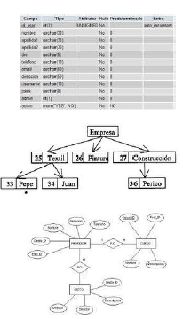
Models de Base de Dades
Les bases de dades van aparèixer per millorar les organitzacions i sobretot per millorar la recerca d’informació
Inicialment teníem models molt senzills, tabulars, jeràrquics, xarxes, etc.
Però tots ells presentaven alguns problemes

Slide 27
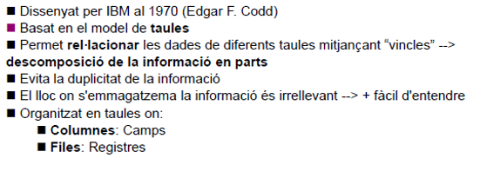
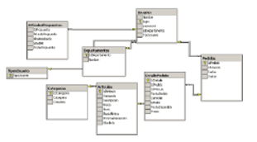
Model Relacional
El model de base de dades relacional va resoldre molts problemes.

Slide 28
Big Data: Tendència actual
Qué és BIG DATA?
"Big Data is high-volume, high-velocity and high-variety information assets that demand cost-effective, innovative forms of information processing for enhanced insight and decision making.“
Gartner, 2012

Slide 29
El model conceptual
“El Modelat Conceptual és l’activitat que té com objectiu obtenir i definir coneixement sobre un sistema”

Slide 30
El model conceptual
Què és
Cada un té un concepte diferent del coneixement
Què és un sistema
És un conjunt d’elements relacionats entre sí i amb el seu entorn. Els sistemes poden ser naturals, filosòfics, econòmics, d’informació, etc.

Slide 31
Els 3 mons
El món real
Constituït pels objectes (materials o no) de la realitat que ens interessen i amb els quals haurem de treballar
El món conceptual
És el conjunt de coneixements o informacions obtinguts gràcies a l'observació de la part del món real que ens interessa.
El món de les representacions
Està format per les representacions informàtiques, o dades, del món conceptual, necessàries per poder treballar.

Slide 32
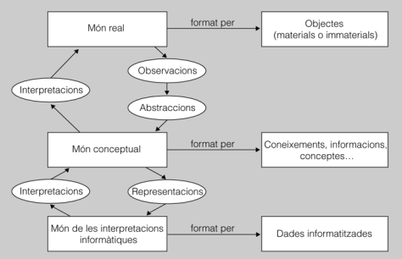
Els 3 mons

Slide 33
Modelar un sistema
Modelar conceptualment un sistema implica la especificació d’un domini, és a dir, la identificació de les propietat rellevants del sistema en un determinat moment, així com el seu comportament.
Aquestes propietats rellevants són una abstracció de la realitat, segons el punt de vista del observador.

Slide 34
EXEMPLES
Modelat conceptual a la interpretació del Genoma Humà (BIOINFORMÀTICA)
Modelat d’una Empresa (la INFORMATICA aplicada al negoci, aparició dels ERP (Enterprise Resource Planning))
Modelat d’una xarxa informàtica en un centre d’estudis com el nostre.

Slide 35
Disseny conceptual
El modelat o disseny conceptual és la primera fase del desenvolupament d’una base de dades.
És una activitat en la qual es construeixen esquemes conceptuals d’una realitat. Reprensenten doncs el “món real”.
Solen tenir una gràfica associada.
Podem dividir-lo en dos etapes:
Anàlisis de requeriments
Generar el esquema conceptual

Slide 36
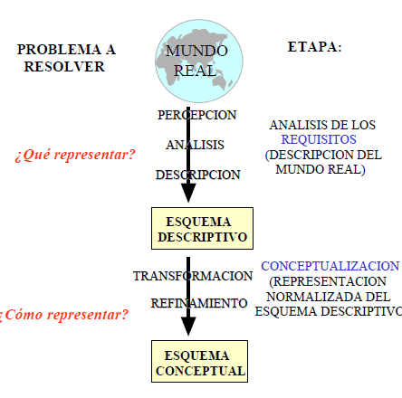
Disseny conceptual

Slide 37
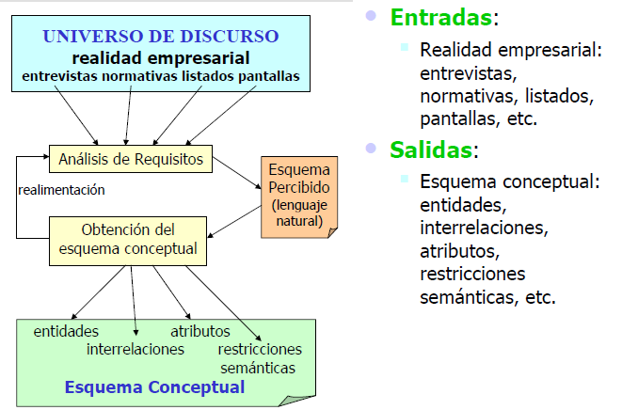
Etapes del disseny

Slide 38
Anàlisis de requeriments
Percepció, identificació i descripció dels elements del “mon real” a analitzar.
Respon a la pregunta:
“Què es vol representar?”
Es vol elaborar un esquema descriptiu de la realitat.
S’utilitza un llenguatge natural per reduir problemes de comunicació entre usuaris i analistes.

Slide 39
Relació entre usuaris i analistes
Com veuen els usuaris als analistes
No entenen el negoci
Intenten dir-nos com fer la nostra feina
No aconsegueixen de manera acceptable les especificacions del sistema
Diuen NO als nostres suggeriments
Sempre demanen més pressupost
Sempre es retrasen
No responen de manera ràpida i satisfactòria els canvis necessaris del sistema.
Com veuen els analistes als usuaris
No saben el que volen
Tenen moltes necessitats “polítiques”
Ho volen tot “ja”
No tenen prioritats entre les necessitats
Rebutgen totes les responsabilitats sobre el sistema
Són incapaços de respectar la planificació

Slide 40
Nous conceptes
Una de las coses més complexes és traslladar el “llenguatge natural” a un “llenguatge conceptual”.
Nosaltres parlem de persones, de coses, de dades concretes (un número de telèfon, una marca de cotxe), però el llenguatge conceptual està ple d’Objectes, Entitats i Atributs.

Slide 41
Definicions
Una entitat és un objecte de dades que té unes propietats. Els noms solen ser entitats. Ex:
A la universitat existeixen professors que tenen nom, cognom, dni, adreça,… PROFESSORS és una entitat
Quan s’ha d’esborrar un estudiant d’una BD. ESTUDIANTS és una entitat
Un atribut és un objecte de dades que representa una propietat. Ex:
Es pot consultar el nom d’un professor.

Slide 42
Exemple1
Una base de dades per a un zoo
Tenim “objectes”, en el món real: animals, persones (els treballadors, els visitants....), espais, ... etc
Alguns d’aquests objectes els podem fer correspondre amb “entitats” per a la base de dades: per exemple, l’entitat treballadors
Cada entitat té unes propietats “atributs”. En el cas de l’entitat treballadors podem pensar com a atributs:
nom, cognom, lloc_de_treball, edat, any_de_contractació...
El domini és el conjunt de valors possibles que pot prendre l’atribut. Ex: Si el zoo va obrir al 2007 no pot haver valors anteriors.

Slide 43
Exemple1
Una entitat tipus, és un tipus genèric d’entitat o d’abstracció que fa referència a una classe de coses, per exemple de cotxes.
en el moment en que els atributs d’una entitat prenen un valor concret es converteix en una entitat instància.
Ex:
ANIMAL (nom, família, categoria, any_arribada...)
Si busquem un animal concret, tenim una entitat-instància.
Maguila, Gorila, Homínido, 2003,...

Slide 44
Característiques
Els atributs poden tenir valors nuls, excepte si són identificadors o clau.
A vegades costa distingir entre un atribut identificador i un atribut clau.
Tot atribut identificador, és un candidat a ser clau, però una clau formada per diferents atributs, no té perquè estar formada per atributs identificadors
Ex: Imagina una entitat ALUMNE. El DNI identifica i és clau.
Imagina una entitat NOTES on es guarda la nota de cada alumne en cada matèria. El DNI ni la matèria, en aquest cas, ni tan sols identifica, ja que una entitat-instància pot tenir el mateix DNI (un alumne matriculat en dues matèries). En canvi, la combinació DNI-Materia-Curs pot ser una clau.

Slide 45
Exercici 1
Volem fer el model conceptual per crear una base de dades que per tal de tenir emmagatzemades les dades d’un institut.
*- Pensa en 3 entitats i en 3 atributs per a cada una de les entitats.
*- Intenta també pensar en 5 preguntes que li faries al client, relacionades amb la base de dades que voleu crear.

Slide 46
Exercici 2
Volem fer el model conceptual per crear una base de dades que controli un aeroport que es dedica a vols comercials.
Redacta 5 preguntes que li podries fer al client en un qüestionari.
Pensa en 3 objectes que poguessis convertir en entitats.
Pensa en 5 atributs per a cada objecte. Identifica cada un i dona una clau per a cada entitat.

Slide 47
Conceptes que han de quedar clars sobre el model conceptual
Què és el món conceptual
Dades /Informació
Entitats
Objectes
Atributs
Valors dels atributs
Domini
Tipus d’entitats: Entitat tipus i entitat instància

Slide 48
Motivació de les BD
Imaginem que volem crear una empresa online de venta d’articles artesanals.
Volem registrar tots els articles, anotar vendes i compres, actualitzar stocks, extreure informes i/o realitzar consultes com ara:
* Quin va ser l’articles més venut al Febrer?
* Quins són els beneficis obtinguts el darrer mes?

Slide 49
Entitats i taules
Penseu que quan volem guardar dades, el més fàcil és una distribució tabular on:
- cada entitat instància s'anomena registre (una fila de la taula)
- cada atribut s'anomena camp (columna de la taula)
- Cada intersecció d'un registre i d'un camp emmagatzema el valor que tingui el camp del registre de què es tracti.

Slide 50
Entitat tipus ALUMNE
Atributs
NOM | COGNOM | DNI | E-MAIL
David | Gómez | 65765568G | David.G34@hotmail.com
Sandra | Girau | 45767672D | Sandrita21@gmail.com
Entitat instància
Valor

Slide 51
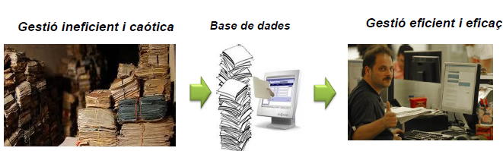
Propòsit general

Slide 52
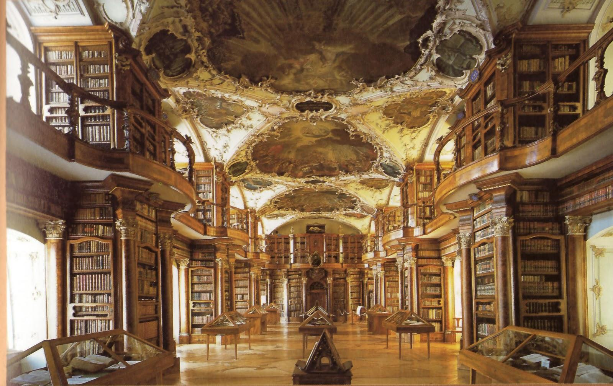
Notes:
Abans de començar a entrar en matèria, començarem amb un exemple per entendre què significa Big Data.
Aquest exemple ha ocorregut durant la història de la humanitat.
Des de fa molts segles, el coneixement s'emmagatzemava en llibres i aquests llibres en biblioteques públiques o privades per tot el món. En general els llibres tenint tapes dures, alguns eren fets amb papirs, amb pells d'ovelles o fins i tot taules de fang o pissarres.
Amb l'aparició de l'imprempta al segle XV fa permetre que fos cada vegada més senzill fer llibres.

Slide 53

Notes:
Amb el temps les biblioteques es van anar estenent pel món. Els llibres no havien canviat massa, però era indispensable tenir aprop la gent que coneixia perfectament on eren cadascun dels llibres, temàtiques i seccions.
Els bibliotecaris i bibliotecàries eren els encarregats de tenir tot el coneixement de la biblioteca

Slide 54
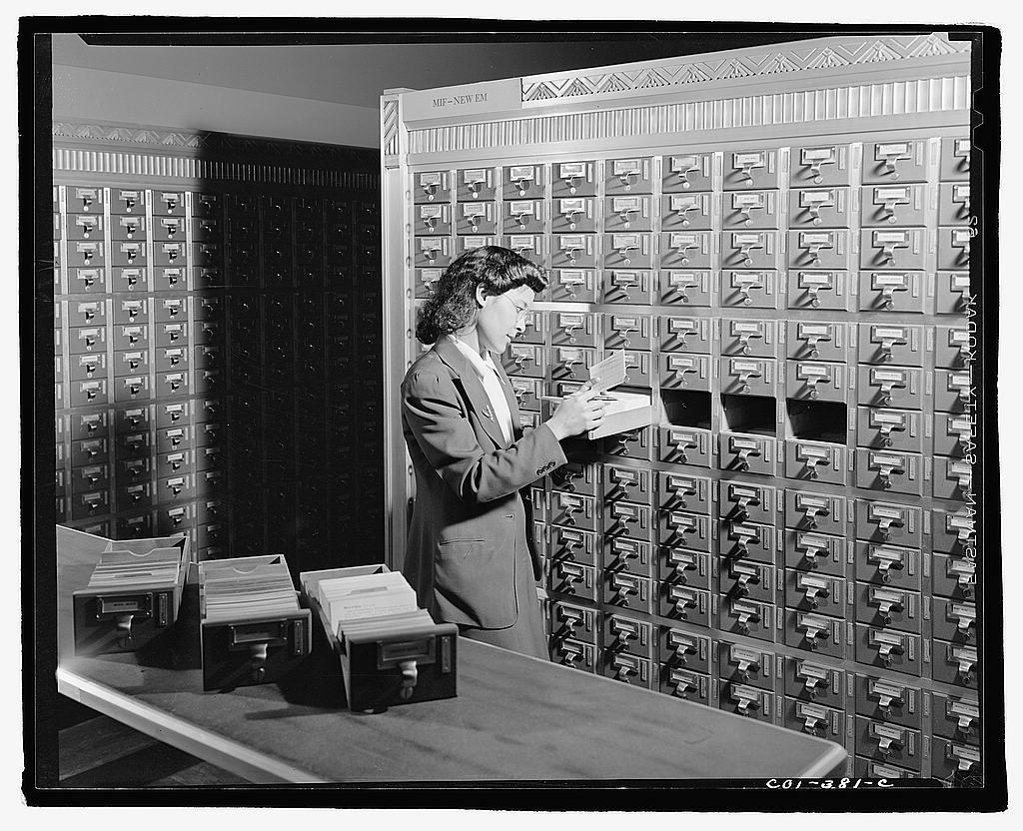
Notes:
La majoria de biblioteques endreçaven el seu coneixement en fitxes i aquestes eren indispensables per tenir tota la col·lecció de llibres ordenada.
Les fitxes tenien la mateixa estructura, el títol del llibre, l'autor, l'any, l'edició del llibre entre molts altres paràmetres

Slide 55

Notes:
Amb l'aparició d'amazon tot plegat canvia.
Amazon és capaç d'oferir tota aquesta informació als usuaris a través d'internet i a més a més enviar aquests llibres a casa dels clients en menys de 24h en alguns llocs d'Estats Units.
Afegit a això, Amazon és capaç d'implementar un algoritme de recomanació per a recomanar llibres que poden agradar als seus clients, dels primers llibres electrònics, etc.

Slide 56
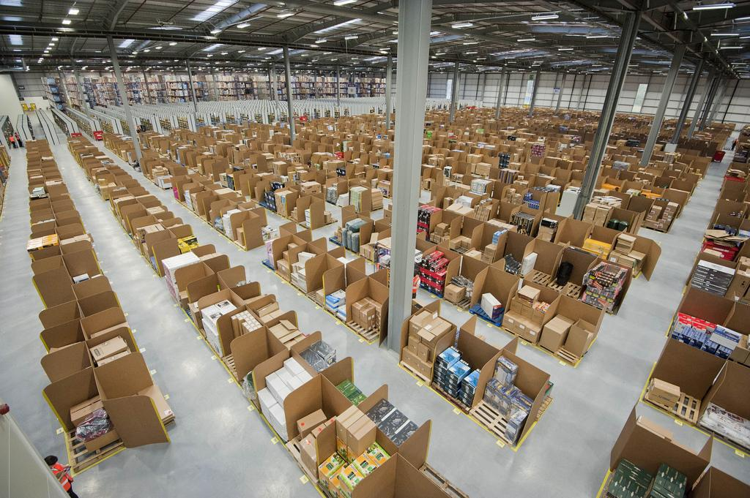
Notes:
Amazon es converteix en la botiga del món que més llibres ven. I a partir d'aleshores comença a vendre altres objectes, sabates, roba, electrònica, serveis al núvol, etc.
Passem de parlar de llibres que tenen títols, anys d'edició, etc. a un món molt més complex amb milers de compres al minut i centenars de magatzems al món que s'han de gestionar en temps-real per poder satisfer els clients perquè rebin els seus productes en el temps adequat.

Slide 57
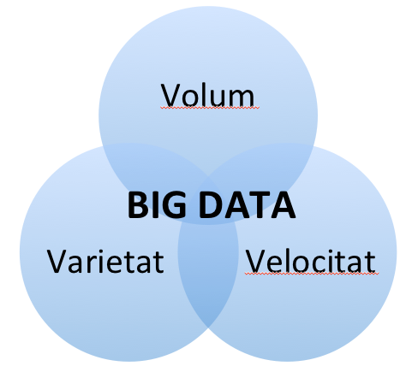
Propietats
Big Data
Notes:
Volum
Varietat
Velocitat

